Slide 1


ŠKOLA: | Gymnázium, Chomutov, Mostecká 3000, příspěvková organizace
AUTOR: | Ing.Mirjam Civínová
NÁZEV: | VY_32_INOVACE_10B_16_Tání_a_tuhnutí
TEMA: | Molekulová fyzika a termika
ČÍSLO PROJEKTU: | CZ.1.07/1.5.00/34.0816
DATUM TVORBY: | 31.07.2013

Slide 2
ANOTACE
Tento materiál slouží k vysvětlení a procvičení jevu tání a tuhnutí a je připraven pro hodiny fyziky v 3. ročníku šestiletého gymnázia a pro 2. ročník čtyřletého gymnázia.
První část této prezentace se věnuje teorii tohoto problému a je doplňována výkladem učitele.. Studenti sledují výklad učitele a mohou mu klást dotazy.
Další část prezentace se věnuje tvorbě křivky, kde je využita výše vysvětlená látka. Učitel konstrukci slovně popisuje a vysvětluje. Studenti konstrukci zapisují do sešitu.
V poslední části prezentace je uveden neřešený příklad. Studenti navrhují jeho řešení. Jeden ze studentů nebo učitel řešení rýsuje do promítaného zadání pomocí světelného pera na interaktivní tabuli, nástrojem „pero“ (nástroj programu PowerPoint) nebo fixem na tabuli.
Materiál je určen pro interaktivní výuku.

Slide 3
Tání a tuhnutí

Slide 4
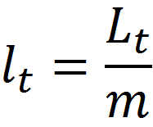

Teplota tání/ tuhnutí t_{t}
L_{t}= skupenské teplo tání/tuhnutí
l_{t} = měrné skupenské teplo tání
-teplo, které přijme 1kg pevné látky při teplotě tání, aby se změnil na kapalinu téže teploty
[ ]

Slide 5
Děj
Látka přijímá teplo → roste E_{k} částic → zvýšení střední vzdálenosti částic → Roste E_{p} vzájemné polohy částic
Při t_{t} narušení vazby v krystalové mřížce → rozpad → tání
Látka při t_{t} přijímá teplo → t a E_{k} se nemění →zvýšení E_{p}

Slide 6
Kinetická teorie
Teplota tuhnutí ➔ krystalizace ➔ soustava volně se pohybujících krystalků
Tuhnutí celé látky ➔vznikají zrna➔ polykrystalická látka

Slide 7
Rostoucí vnější tlak→ roste teplota tání
  zvětšení objemu pří tání (Pb)
Rostoucí vnější tlak→ klesá t_{t}
  snížení objemu (led)

Slide 8
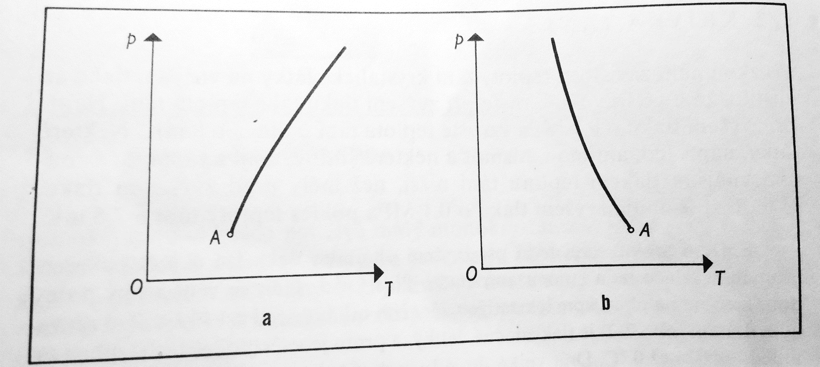
Křivka tání

Slide 9
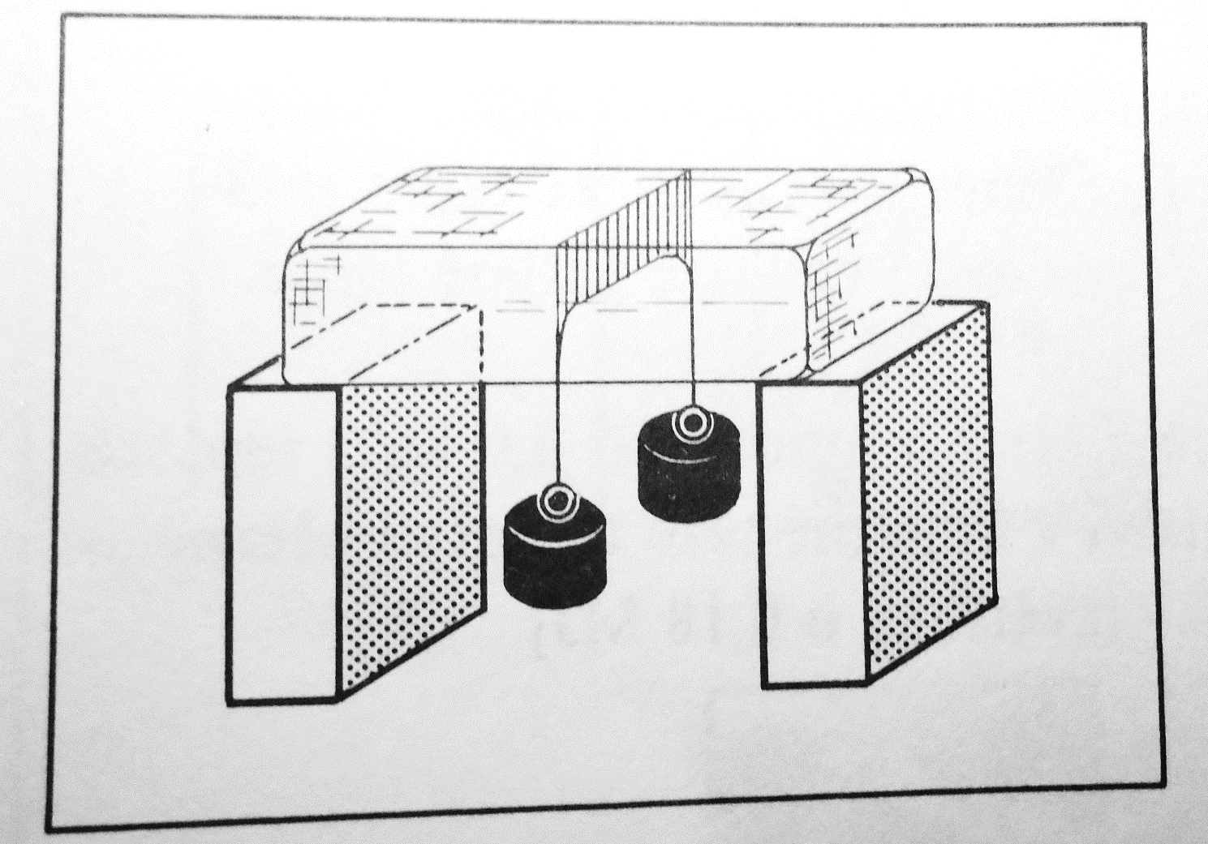
Regelace ledu

Slide 10
Příklady
Vypočtěte teplo potřebné k roztavení hliníkového předmětu o hmotnosti 10kg a počáteční teplotě 20°C. Teplota tání hliníku je 660°C, měrná tepelná kapacita hliníku je
896 J/kg*K a měrné skupenské tání hliníku 400kJ/Kg.

Slide 11
Řešení
9700000 J

Slide 12
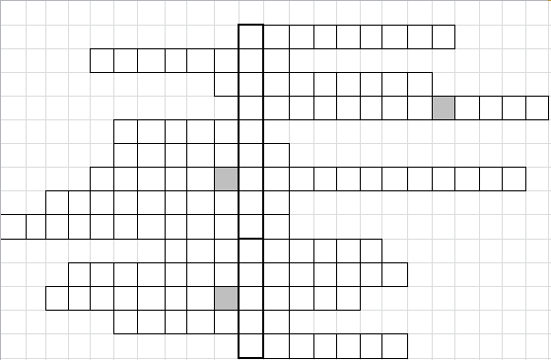
Křížovka

Slide 13
Otázky
Jednotka prostorového úhlu.
Zabývá se příčinami pohybu hmotných objektů.
Děj, při kterém se pevná látka mění na plyn.
Jak se nazývá tato rovnice?: y = ym * sin 2π (t/T - x/λ )
Pronikání jedné látky do látky druhé.
Mezi jaké pevné látky patří alfalt?
První Newtonův zákon se také nazývá ?
Který děj probíhá za konstantního tlaku?
Při jakém ději nedochází k tepelné výměně mezi prostředím, ve kterém všude existují stejné fyzikální podmínky?
Která rovnice vyjadřuje zákon zachování tepelné energie?
Změna vnitřní energie nastane tepelnou výměnou a ….. ?
Jednotka svítivosti.
Těleso, které dodává teplo se nazývá?

Slide 14
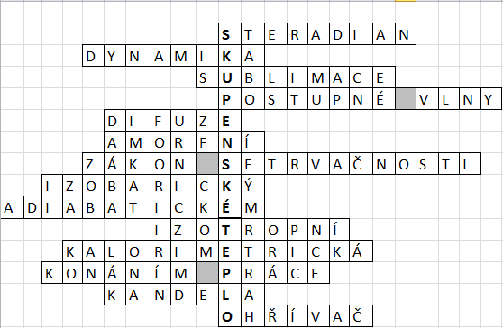
Řešení

Slide 15
Zdroje
Archiv autora

